Slide 1








desarrollo de juego de dragon ball

Slide 2

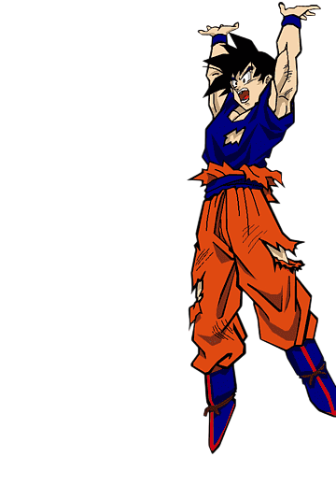
fase de planificación

Slide 3



1
ACERCa DEl JUEGO
Se trata de un juego de rol (RPG) por turnos que combina elementos de estrategia y aventura en un entorno basado en el popular universo de Dragon Ball. Los jugadores eligen un personaje de la serie y participan en combates estratégicos por turnos, donde deben planificar sus movimientos y utilizar habilidades especiales para vencer a sus oponentes.

Slide 4
1
ACERCa DEl JUEGO
El juego ofrece una rica experiencia narrativa, permitiendo a los jugadores explorar diferentes planetas, realizar misiones secundarias, entrenar para mejorar sus habilidades y buscar las legendarias Esferas del Dragón. Además, incluye torneos y batallas aleatorias, lo que añade un componente competitivo y dinámico a la jugabilidad. Recomendado para jugadores de 12 años o más debido a la complejidad del juego y el nivel de estrategia requerido. También contiene escenas de violencia fantástica y lucha.

Slide 5

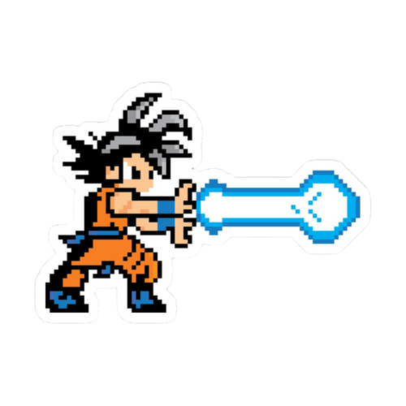
2
objetivos del juego
Capturar la esencia del universo de Dragon Ball
Ofrecer una experiencia de juego atractiva
Incentivar el pensamiento estratégico
Ofrecer opciones de personalización
Fomentar la interacción de jugadores
Motivar a los jugadores a seguir jugando
Crear una experiencia inmersiva y emocionante
Expandir la narrativa de Dragon Ball

Slide 6

3
mecánicas de juego
Sistema de Habilidades
Los personajes poseen habilidades exclusivas según su clase, representadas en una lista de habilidades.
Sistema de Combate
Combate por turnos que utiliza ataques normales, ataques especiales (habilidades) y carga de energía (ki) para utilizar habilidades.
Progresión de Personajes
El personaje avanza de nivel mediante experiencia (combates, entrenamientos) y adquiere nuevas habilidades.
Selección de Personajes
Varias clases de personajes predefinidas en la interfaz para que el usuario elija y comience el juego rápidamente.
Exploración y Misiones
El personaje puede explorar planetas y realizar entrenamientos o misiones.

Slide 7
3
dinámicas de juego
Estrategia en Combate
Los jugadores deben decidir qué habilidades utilizar, cuándo cargar energía y cómo gestionar sus recursos para vencer a sus oponentes.
Desarrollo de Personajes
La progresión del personaje y la adquisición de nuevas habilidades motivan al jugador a seguir jugando y mejorar sus habilidades.
Exploración y Descubrimiento
La exploración de planetas y la realización de misiones ofrecen una sensación de aventura y descubrimiento.
Elección y Personalización
La selección de personajes y la personalización de habilidades permiten a los jugadores crear su propia experiencia de juego única.
Progreso y Logro
La progresión del personaje y la completación de misiones ofrecen una sensación de logro y satisfacción.

Slide 8
Fase de producción

Slide 9



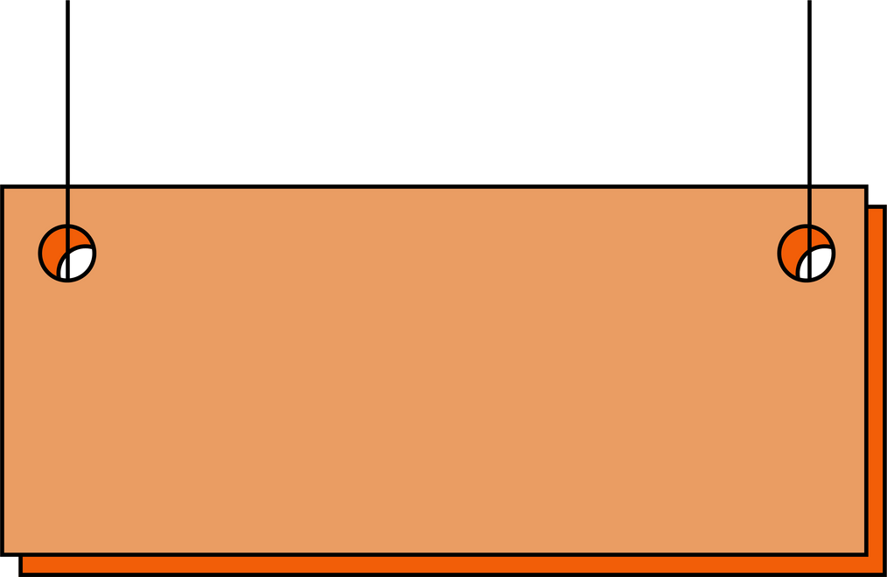
creación y modelado de personajes
1
A través de la clase Personaje se representa a un personaje del juego, con atributos que definen sus capacidades y métodos que permiten realizar acciones en combate, como atacar, defender, usar habilidades y transformarse. Además, incluye un sistema de progresión que permite al personaje subir de nivel y evolucionar su poder a lo largo del juego.
ATRIBUTOS INICIALES
Nombre, vida y raza
Estado
Atributos de combate
transformaciones
habilidades
experiencia y nivel

Slide 10
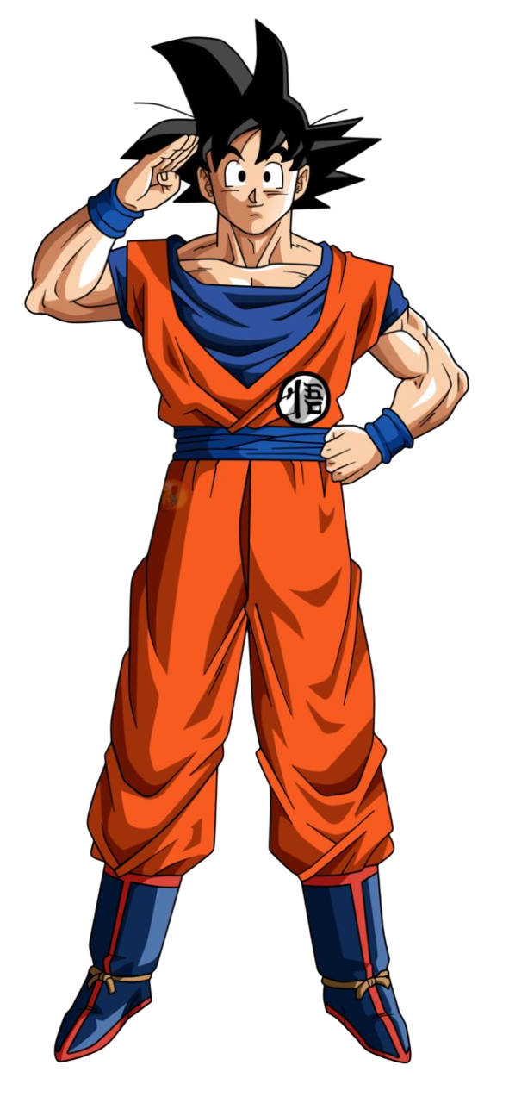
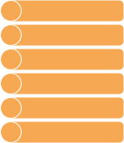
creación y modelado de personajes
1
métodos
mostrar_stats
Muestra las estadísticas actuales del personaje.
ataque_basico
Permite al personaje realizar un ataque básico, infligiendo daño al enemigo si tiene suficiente ki.
cargar_ki
Incrementa el ki del personaje hasta su máximo, con un efecto visual de carga.
defender
Cambia el estado del personaje a defensivo, reduciendo el daño recibido en el siguiente turno.
recibir_daño
Maneja la recepción de daño, considerando el estado defensivo.
usar_habilidad
Permite al personaje usar una habilidad, verificando requisitos de transformación y costo de ki.

Slide 11
creación y modelado de personajes
1
métodos
transformarse
Cambia la transformación del personaje, ajustando su nivel de poder según la transformación seleccionada.
actualizar_max_exp
Calcula y actualiza la experiencia máxima necesaria para subir de nivel.
incrementar_atributos
Aumenta los atributos de velocidad, defensa y fuerza al subir de nivel.
calcular_max_ki
Calcula el máximo de ki basado en el nivel y posibles multiplicadores por transformaciones.
subir_nivel
Incrementa el nivel del personaje al alcanzar la experiencia necesaria, actualizando atributos y maximizando ki.
evolucionar_poder
Método recursivo que aumenta el nivel de poder del personaje tras ganar combates, ajustando la experiencia y verificando si se debe subir de nivel.

Slide 12


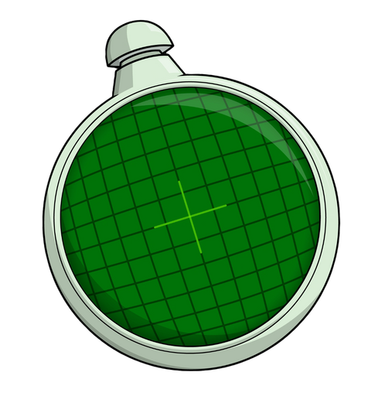
gestión de combates
2
Los combates se gestionan principalmente a través de la clase Juego, que tiene métodos para iniciar y manejar turnos entre el jugador y el oponente.
Iniciar Combate
Turnos de Combate
La función iniciar_combate inicia un combate entre el jugador y un oponente. Se muestra un mensaje que indica el comienzo del combate y se ejecuta un bucle que continúa hasta que uno de los personajes (jugador u oponente) se queda sin vida.
En cada turno del jugador, se le presenta una opción para atacar, cargar ki o defenderse. Dependiendo de la acción seleccionada, se llama al método correspondiente (ataque_basico, cargar_ki, defender).
El turno del oponente se maneja aleatoriamente, donde puede decidir atacar o cargar ki.

Slide 13
gestión de combates
2
Ataques y Cálculo de Daño
Fin del Combate
Cuando un personaje ataca, se calcula el daño potencial como una función de su nivel de poder. El daño efectivo se ajusta restando la defensa del oponente. Si el daño es negativo, se establece en cero para evitar que un ataque cure al oponente.
Se imprime un mensaje indicando el daño infligido, y se actualiza la vida del oponente.
El combate termina cuando uno de los personajes queda sin vida. Se imprime un mensaje indicando quién ha sido derrotado y se pueden mostrar las estadísticas finales del personaje vencedor.

Slide 14
sistema de niveles
3
El sistema de niveles permite a los personajes crecer y volverse más poderosos a medida que avanzan en el juego.
Ganar Experiencia
Experiencia por Combate: Cada vez que un personaje gana un combate, se le otorgan puntos de experiencia. Por ejemplo, se puede definir que ganar un combate otorga 50 puntos de experiencia.
Acumulación de Experiencia: La experiencia se acumula en un atributo exp del personaje. Al alcanzar un umbral específico de experiencia, el personaje puede subir de nivel.

Slide 15
sistema de niveles
3
Subir de Nivel
Método subir_nivel: Este método verifica si el personaje ha alcanzado la cantidad necesaria de experiencia para subir de nivel. Por ejemplo, si se requiere 100 puntos de experiencia por nivel, el método comprueba si exp >= nivel * 100.
Incremento de Atributos: Al subir de nivel, se incrementan atributos como vida, fuerza, defensa y velocidad. Por ejemplo:
Vida: Puede incrementarse en 100 por cada nivel.
Fuerza, Defensa y Velocidad: Se pueden incrementar en un valor fijo (por ejemplo, 5) por cada nivel.

Slide 16
sistema de niveles
3
Subir de Nivel
Actualizar Ki Máximo: Se recalcula el máximo de ki del personaje en función de su nuevo nivel. Esto puede implicar multiplicar el nivel actual por un valor base para determinar el nuevo máximo de ki.
Experiencia Máxima: Se actualiza la experiencia máxima necesaria para el siguiente nivel, lo que puede ser proporcional al nivel actual del personaje. Por ejemplo, si se requiere 100 puntos de experiencia por nivel, al subir a nivel 2, se requerirán 200 puntos.
Subida de Niveles Recursiva
Si un personaje gana suficiente experiencia para subir de nivel, el método puede llamarse recursivamente para verificar si se puede subir nuevamente, permitiendo que un personaje suba varios niveles en una sola batalla si gana suficiente experiencia.

Slide 17
incorporación de habilidades
4
Las habilidades son un componente esencial del combate y la estrategia en el juego.
Árbol de Habilidades
Estructura Jerárquica
Las habilidades se organizan en una estructura de árbol, donde cada nodo representa una habilidad. Esto permite que las habilidades tengan relaciones jerárquicas, donde ciertas habilidades pueden requerir el uso o desbloqueo de otras antes de poder ser utilizadas. Cada nodo puede tener hijos que representan habilidades derivadas o mejoradas.

Slide 18
incorporación de habilidades
4
Requisitos para Usar Habilidades
Costo de Ki: Cada habilidad tiene un costo de ki que debe ser suficiente para poder usarla. Si el personaje no tiene suficiente ki, no podrá ejecutar la habilidad.
Transformación Requerida: Algunas habilidades solo pueden ser utilizadas si el personaje está en una transformación específica. Esto añade un elemento estratégico, ya que el jugador debe gestionar su ki y decidir cuándo transformarse para acceder a habilidades más poderosas.
Uso de Habilidades
Método usar_habilidad: Este método permite al personaje utilizar una habilidad específica. Se busca la habilidad en el árbol de habilidades, se verifica si el personaje cumple con los requisitos (suficiente Ki y transformación adecuada) y, si es así, se aplica el daño correspondiente al enemigo. Si no se cumplen los requisitos, se imprime un mensaje de error.

Slide 19
incorporación de habilidades
4
Aprender Nuevas Habilidades
Desbloqueo de Habilidades: A medida que un personaje sube de nivel o completa ciertos desafíos, puede desbloquear habilidades adicionales en el árbol. Esto podría implementarse de varias maneras:
Por Nivel: Al alcanzar un nivel específico, se podría permitir que el personaje aprenda una nueva habilidad de su árbol.
Por Experiencia: Al alcanzar una cantidad de experiencia acumulada, el personaje podría desbloquear habilidades adicionales.
Entrenamiento: Se podrían implementar misiones o entrenamientos donde los personajes pueden aprender nuevas habilidades al completar ciertos objetivos.

Slide 20

incorporación de habilidades
4
Estrategia en Combate
Selección de Habilidades: Durante el combate, el jugador debe elegir sabiamente qué habilidades usar en función de su situación actual, el estado del oponente y la cantidad de Ki disponible. Esto añade un nivel de estrategia, ya que el jugador debe considerar cuándo es el mejor momento para usar habilidades poderosas y cuándo es más efectivo cargar Ki o realizar un ataque básico.
Combinación de Habilidades: Algunas habilidades pueden complementarse entre sí, permitiendo al jugador crear combos devastadores. Por ejemplo, un jugador podría usar una habilidad que debilita al enemigo y luego seguir con un ataque especial para maximizar el daño.

Slide 21



interfaz de juego
5
Inicio del Combate:
Cuando se inicia un combate, se muestra un mensaje que indica qué personajes están luchando. Por ejemplo:
Mensajes de Estado
Opciones de Acción:
Se presentan opciones al jugador para que elija su acción en cada turno. Esto puede incluir atacar, cargar Ki o defenderse. El jugador debe ingresar la opción deseada. Ejemplo:
Información del Personaje:
Durante cada turno, se muestra información relevante sobre el personaje actual, incluyendo su vida, Ki, nivel, estado y transformaciones. Por ejemplo:
Iniciando combate entre Goku y Vegeta!
¿Quieres atacar (a) o cargar ki (c) o defender (d)?
Turno de Goku -- ki: 500/1000 -- vida: 800 -- nivel: 5 --

Slide 22
interfaz de juego
5
Resultados de Acciones
Fin del Combate:
Al finalizar el combate, se muestra un mensaje que indica quién ha sido derrotado y se pueden mostrar las estadísticas finales del personaje vencedor.
Daño Infligido:
Cuando un personaje ataca, se muestra un mensaje que indica el daño infligido al oponente. Por ejemplo:
Vida Restante:
Se informa al jugador sobre la vida restante del oponente después de un ataque.
Goku infligió un daño de: 300.
La vida de Vegeta ahora es: 500 HP.
Vegeta ha sido derrotado!

Slide 23
interfaz de juego
5
Gestión de Habilidades
Listado de Habilidades:
Se muestran las habilidades que el personaje puede usar, junto con su costo de Ki y el daño que infligen. Por ejemplo:
Selección de Habilidades:
El jugador puede seleccionar una habilidad ingresando el número correspondiente. Si elige usar una habilidad, se valida si cumple con los requisitos necesarios (Ki y transformación).
Habilidades disponibles:
1. Kamehameha (Costo Ki: 4000, Daño: 2000)
2. Genkidama (Costo Ki: 3000, Daño: 1500)

Slide 24
conclusiones

Slide 25

El presente juego se basa en un sistema de combate para un juego de rol que incluye clases para representar a los personajes, atributos como vida, ki, habilidades y transformaciones, y métodos que permiten realizar acciones como atacar, defenderse y evolucionar.
Tanto la acumulación de experiencia como la adquisición de nuevas habilidades permiten el crecimiento y la evolución de los personajes. Esto no solo mejora la jugabilidad, sino que también proporciona un sentido de progreso y logro para los jugadores a medida que avanzan en el juego.
A través de la gestión de combates, el desarrollo de personajes y el uso de habilidades se crea una estructura básica para un juego interactivo, donde los jugadores pueden experimentar la progresión y la estrategia a través de combates por turnos.
En conjunto, estos elementos crean un entorno de juego atractivo que incentiva la estrategia, la exploración y el progreso del personaje, proporcionando una experiencia de juego satisfactoria y gratificante para el jugador.

Slide 26





Resumen
Clasificación
Género
Adolescentes
Adultos
Fanáticos de Dragon Ball
RPG
Aventura
acción
lucha
Lenguaje
python

